Slide 1
MIRACLE PROJECT
3조
박진호
최대영
김지우

Slide 2
CONTENTS
01
팀원소개
02
프로젝트 기획배경
03
요구사항명세서
04
개발환경
05
프론트엔드 설계
06
데이터베이스 설계
07
시연
08
추후 개발 방향

Slide 3
01. 팀원소개
박진호
최대영
김지우
github.com/jinho71249
Github.com/ChoiDaeYou
Github.com/byask0512
하나하나 꾸준하게 하다 보면 금방 끝난다는 생각,
문제 해결이 비효율적인것 같으면 효율적인 알고리즘을 배워오면 된다라는 생각을 가지고 내 자리에 앉아 제 할 일을 처리해 갑니다.
말보단 행동을 좋아하는 저는 아이디어가 떠오르면 곧장 실행에 옮기는걸 좋아합니다.
문제가 생기면 그 문제에 대해 몰두해 해결해 나갑니다.
세상엔 수많은 리더가 있다. 그러나 그 리더를 뒷받침하는 더 많은 서포터들이 있다. 보이지 않는다고 해서 존재하지 않는게 아니다. 꾸준하고 묵묵하게 본연의 자리에서 가치를 증명해낼 수 있다.내 가치를 가장 잘 아는 사람은 타인이 아닌 나니까.

Slide 4
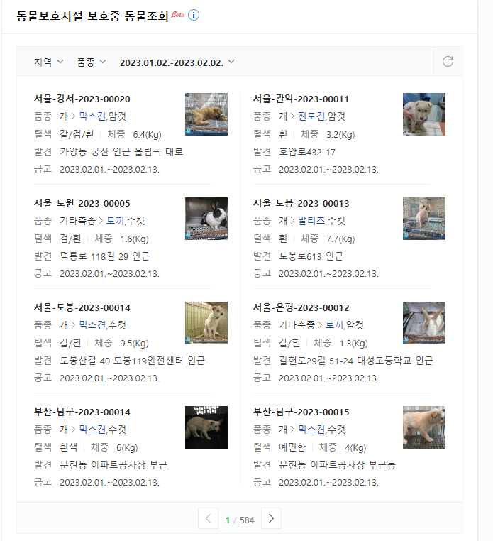
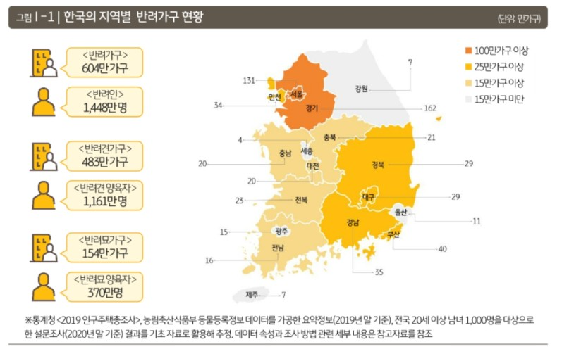
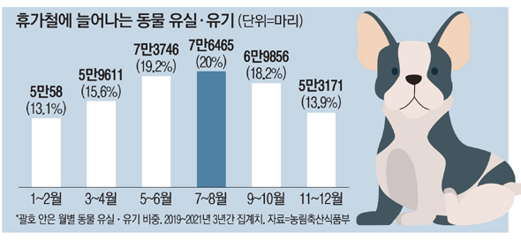
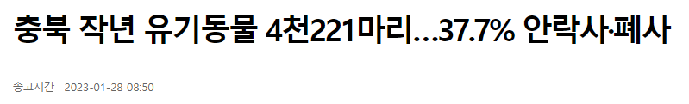
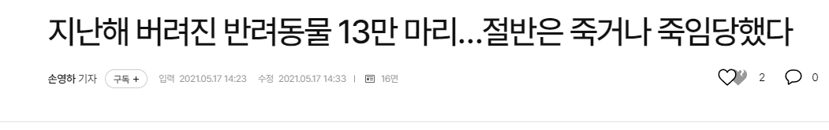

2. 프로젝트 기획배경

Slide 5
3. 요구사항명세서(1)
요구사항명 | 기능명 | 상세설명 | 백엔드 | 프론트
로그인 | 자체 로그인 기능 | 게시글 작성,입양신청,내 글 목록 보기,내 게시글 수정,삭제 위해 로그인 필수 | 박진호 | 최대영
 | 아이디 찾기 | 이름,전화번호,생년월일을 입력하면 해당 아이디 보여주기 | 최대영
 | 비밀번호 재설정 | 아이디,전화번호,생년월일을 입력하면 비밀번호 재설정 가능 | 김지우
회원가입 | 회원가입 선택 | 일반회원가입과 관리자회원가입중 하나를 선택 | 박진호 | 김지우
 | 회원가입 | 자체 회원가입 기능 | 박진호
회원정보수정 | 회원 정보 수정 | 아이디, 이름 ,생년월일 변경 불가 | 최대영
회원 탈퇴 | 회원 탈퇴 | 아이디 비밀번호 입력후 회원 탈퇴 | 김지우 최대영 | 최대영
로그아웃 | 로그아웃 | 로그아웃 기능 | 박진호
내 글 목록보기 | 내 글 목록 보기 | 내가 작성한 게시글과 내게 온 입양신청서 조회 가능 | 박진호 | 김지우
관리자 | 게시글 삭제 | 어떤 게시글이든 삭제 가능 | 최대영
 | 댓글 삭제 | 어떤 댓글이든 삭제 가능 | 최대영
대처 요령 | 대처 요령 | 대처요령, 성급한 구조방지,보호조치접수,구조단체등 소개 (정적 콘텐츠) | 김지우 | 김지우
메뉴 | 메뉴 | 로그인,정보수정,게시판등 이동 가능 | 박진호 | 김지우 박진호

Slide 6
3. 요구사항명세서(2)
요구사항명 | 기능명 | 상세설명 | 백엔드 | 프론트
입양 홍보 | 입양홍보 게시판 | 입양 홍보를 하기 위한 게시판 카테고리별 조회 가능,(로그인후)글쓰기 가능 | 박진호 | 박진호
 | 입양홍보 상세보기 | 입양 홍보를 하기 위한 게시판 상세보기 페이지 댓글달기 가능, (작성자)게시글 수정,(작성자와 관리자)삭제 가능 | 박진호
 | 입양홍보 글쓰기 | 로그인후 게시글 작성 가능 | 박진호
 | 게시글 수정 | 본인 게시글만 수정 가능 | 박진호
 | 게시글 삭제 | 관리자는 모든 게시글 삭제가능 일반이용자는 본인 게시글 삭제 가능 | 박진호
입양후기 | 입양후기 게시판 | 입양 후기를 남기기 위한 게시판 로그인후 글쓰기 가능 | 최대영 | 최대영
 | 입양 후기 상세보기 | 입양 후기를 남기기 위한 게시판 상세보기 페이지 댓글 달기 가능,(작성자)게시글수정,(작성자와 관리자)삭제 가능 | 최대영
 | 입양후기 글쓰기 | 로그인후 게시글 작성 가능 | 최대영
 | 게시글 수정 | 본인 게시글만 수정 가능 | 최대영
 | 게시글 삭제 | 관리자는 모든 게시글 삭제가능 일반이용자는 본인 게시글 삭제 가능 | 최대영
입양신청서 | 입양신청서 작성 | 로그인 후 입양홍보 상세보기 페이지 내에서 입양신청 가능 | 박진호 | 김지우
 | 입양 신청서 알림 | 내게 입양신청서가 오면 알림표시 | 박진호

Slide 7
3. 요구사항명세서(3)
요구사항명 | 기능명 | 상세설명 | 백엔드 | 프론트
정보공유 | 정보공유 게시판 | 정보를 공유하기 위한 게시판 로그인후 글쓰기 가능 | 김지우 | 최대영
 | 정보공유 상세보기 | 정보를 공유하기 위한 게시판 상세보기 페이지 댓글 달기 가능,(작성자)게시글수정,(작성자와 관리자)삭제 가능 | 김지우
 | 정보공유 글쓰기 | 로그인후 게시글 작성 가능 | 김지우
 | 게시글 수정 | 본인 게시글만 수정 가능 | 김지우
 | 게시글 삭제 | 관리자는 모든 게시글 삭제가능 일반이용자는 본인 게시글 삭제 가능 | 김지우
자유게시판 | 자유 게시판 | 자유 게시판 로그인후 글쓰기 가능 | 최대영
 | 자유게시판 상세보기 | 자유 게시판 상세보기 페이지 댓글 달기 가능,(작성자)게시글수정,(작성자와 관리자)삭제 가능 | 최대영
 | 자유게시판 글쓰기 | 로그인후 게시글 작성 가능 | 최대영
 | 게시글 수정 | 본인 게시글만 수정 가능 | 최대영
 | 게시글 삭제 | 관리자는 모든 게시글 삭제가능 일반이용자는 본인 게시글 삭제 가능 | 최대영
댓글 | 댓글 등록 | 게시글 마다 이름과 비밀번호,내용 기입후 댓글 작성 가능 | 박진호 | 김지우
 | 댓글 수정 | 댓글을 등록할때 기입한 비밀번호를 입력후 댓글 수정 가능 | 박진호
 | 댓글 삭제 | 댓글을 등록할때 기입한 비밀번호를 입력후 댓글 삭제 가능 | 박진호

Slide 8







4-1. 개발환경
SERVER
FRONT-END
BACK-END

Slide 9
4-2. Gantt chart
 | 1/2 | 3 | 4 | 5 | 6 | 7 | 8 | 9 | 10 | 11 | 12 | 13 | 14 | 15 | 16 | 17 | 18 | 19 | 20 | 21 | 22 | 23 | 24 | 25 | 26 | 25 | 27 | 28 | 29 | 30 | 2/1 | 2 | 3 | 4
주제선정& 요구사항
데이터 베이스
프론트 프로토 타입
회원 시스템
입양홍 보게시판
일반 게시판
부가기능
오류수정
프론트 앤드
PPT작성 &발표준비

Slide 10
5. 프론트엔드 설계
회원가입
내글목록
확인
입양후기
게시판
게시글
수정
extend
댓글
수정
extend
자유
게시판
extend
일반
게시판
게시글
삭제
댓글
댓글
삭제
extend
extend
비회원
include
정보공유
게시판
입양홍보
게시판
extend
include
extend
include
관리자
알림
로그인
include
extend
include
extend
대처요령
페이지
include
회원정보
수정
입양
신청서
수정
회원
include
include
extend
include
비밀번호
찾기
아이디
찾기
회원탈퇴
삭제

Slide 11
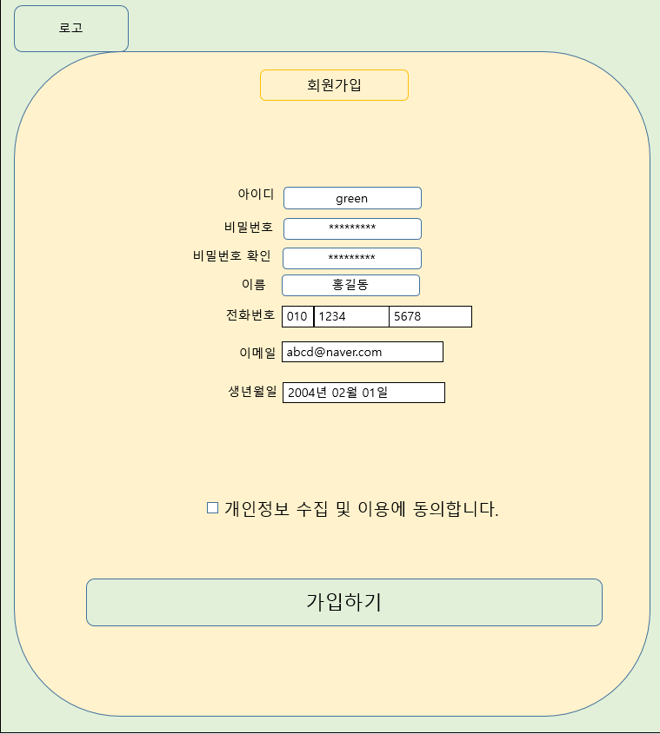
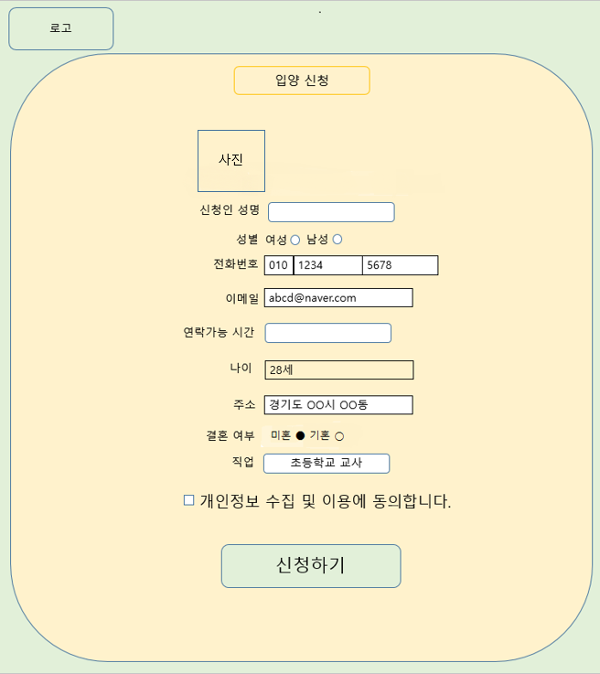
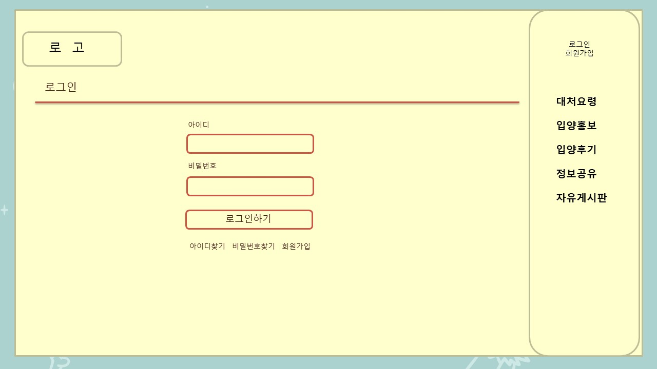
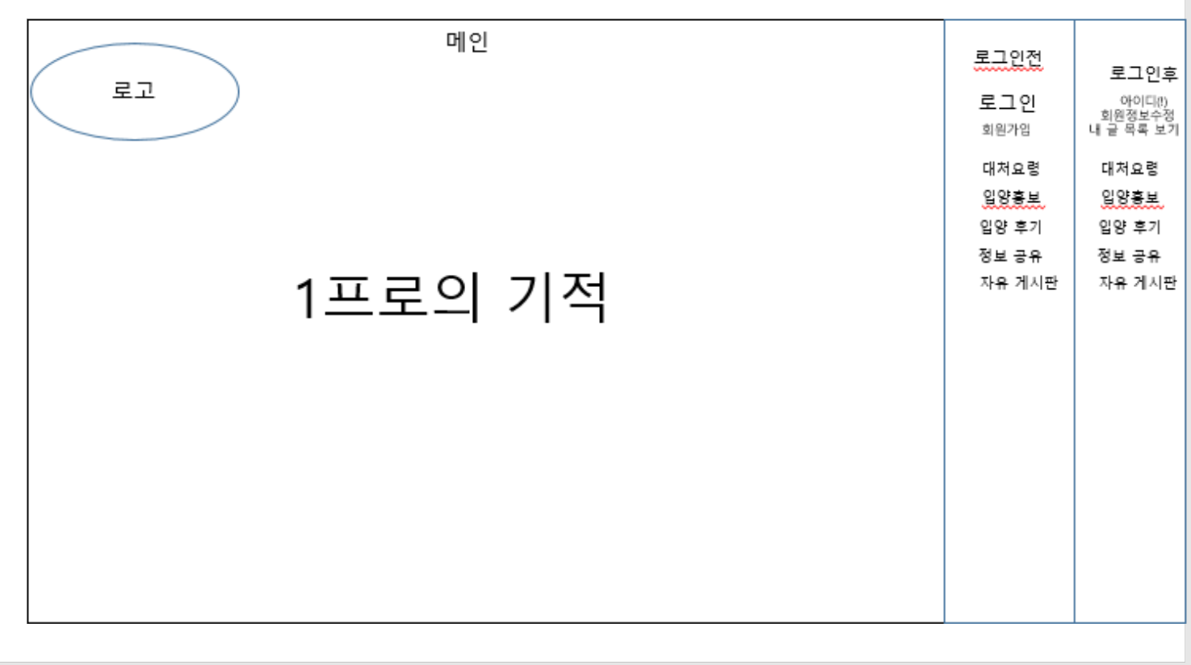
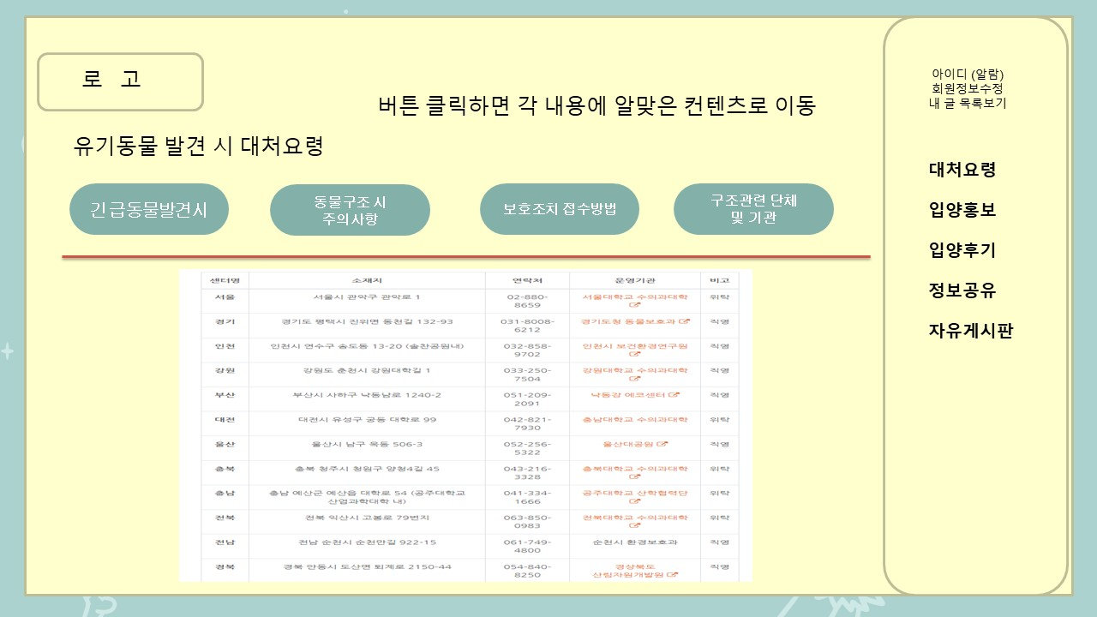
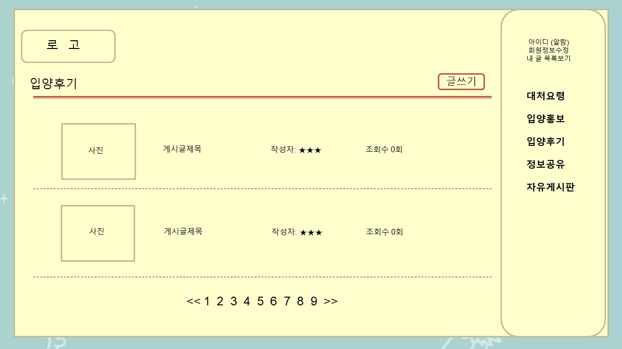
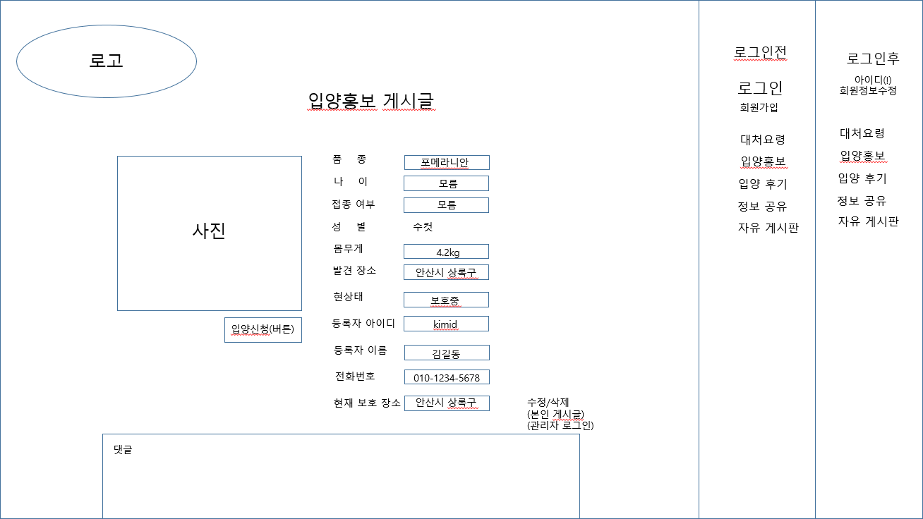
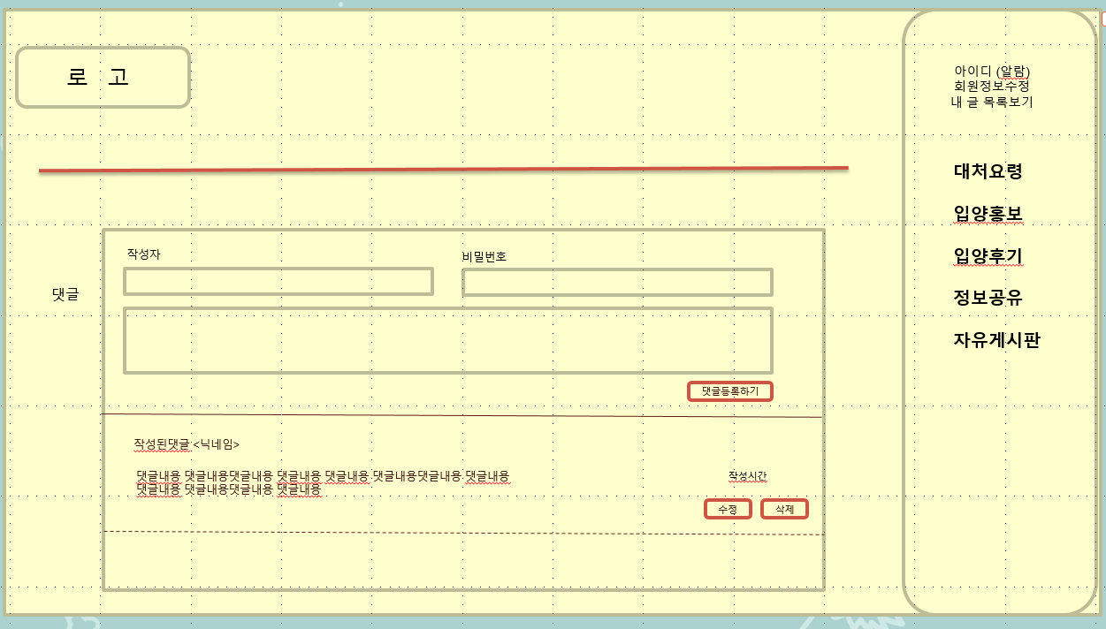
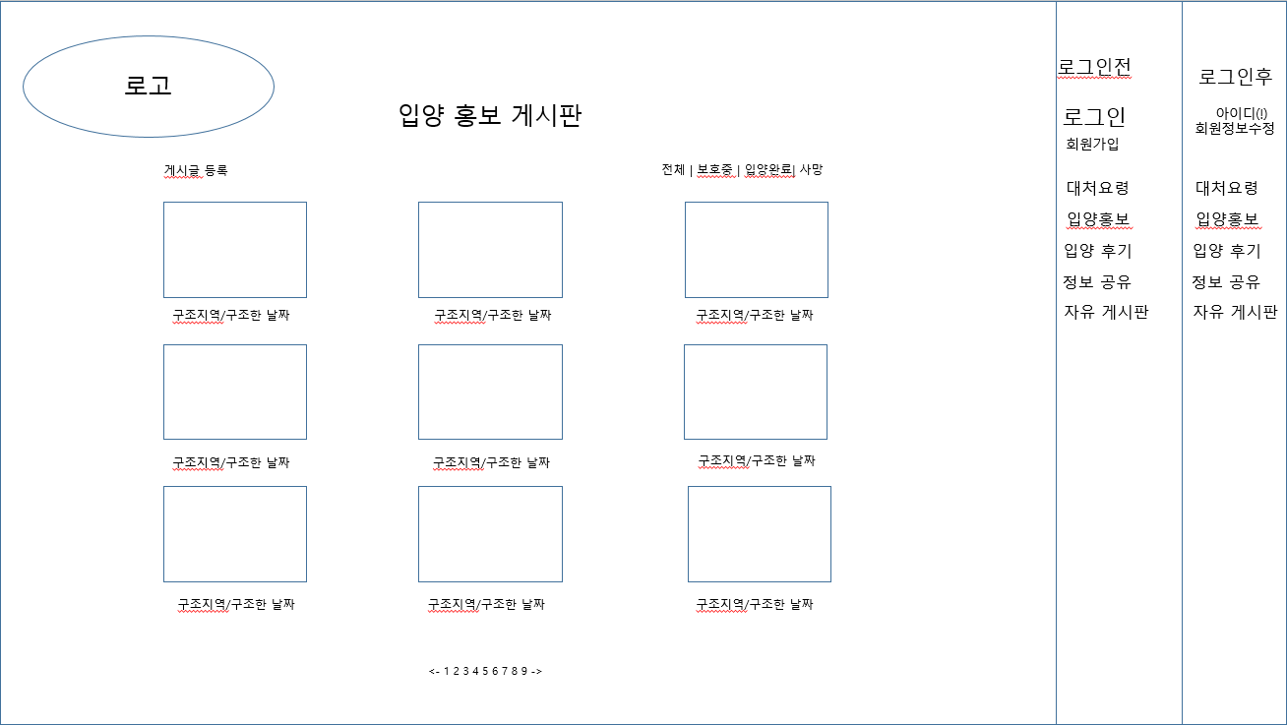
6. 프론트엔드 - 프로토타입

Slide 12
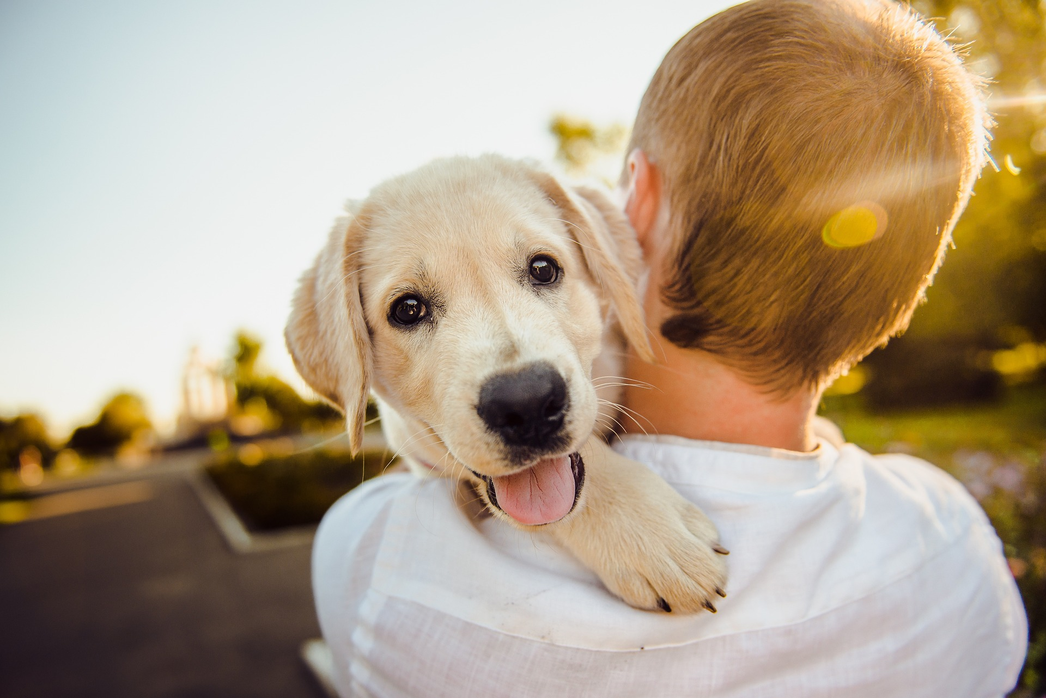
6. 데이터베이스 설계 – 속성정의서(1)
엔티티명 | 속성 | 설명
이용자 | 아이디 | 이용자 정보를 식별할수 있는 고유정보
 | 비밀번호 | 로그인시 필요한 인증 정보
 | 이름 | 이용자 이름 정보
 | 전화번호 | 이용자 연락처 정보
 | 생년월일 | 이용자 생년월일 정보
 | 이메일 | 이용자를 확인할수 있는 이메일 정보
 | 알림 | 이용자가 수취한 입양신청서의 알림정보
 | 관리 번호 | 이용자와 사이트 관리자를 구분할 수 있는 정보
입양홍보 | 글 번호 | 입양홍보게시글을 식별하기 위한 고유 번호
 | 아이디 | 입양홍보 게시물을 작성한 이용자의 아이디 정보
 | 게시자의 이름 | 입양홍보게시판에 글을 게시한 이용자의 정보
 | 전화번호 | 입양홍보게시판에 글을 게시한 이용자의 전화번호 정보
 | 품종 | 유기된 동물의 품종에 대한 정보
 | 나이 | 유기된 동물의 나이 정보
 | 접종여부 | 유기된 동물의 예방접종 정보
 | 성별 | 유기된 동물의 성별 정보
 | 몸무게 | 유기된 동물의 몸무게 정보
 | 발견장소 | 유기된 동물의 발견장소 정보
 | 현상태 | 유기된 동물의 현재 상태에 대한 정보(임시보호/입양완료/사망 등)
 | 보호장소 | 유기된 동물의 현재 보호장소
 | 사진 | 유기된 동물의 사진 정보
 | 입양홍보 조회수 | 게시글 조회수 정보

Slide 13
6. 데이터베이스 설계 – 속성정의서(2)
입양신청서 | 신청서 글번호 | 입양신청서를 식별하기위한 고유 번호
 | 입양홍보게시글 글번호 | 입양신청서를 신청한 입양홍보 게시글의 글 번호 정보
 | 사진 | 입양신청서를 신청한 입양홍보 게시글의 사진 정보
 | 신청자이름 | 입양 신청서를 작성한 이용자 정보
 | 성별 | 입양신청서를 작성한 이용자 성별 정보
 | 나이 | 입양 신청서를 작성한 나이 정보
 | 전화번호 | 입양신청서를 작성한 이용자 연락처 정보
 | 이메일 | 입양 신청서를 작성한 이용자 이메일 정보
 | 연락가능시간 | 입양 신청서를 작성한 이용자 연락시간 정보
 | 주소 | 입양신청서를 작성한 이용자 위치 정보
 | 결혼여부 | 입양 신청서를 작성한 이용자 결혼 정보
 | 직업 | 입양 신청서를 작성한 이용자 직업 정보
 | 아이디 | 입양 신청서를 작성한 이용자의 아이디 정보
일반게시글 | 글번호 | 일반게시글을 식별하기 위한 고유 번호
 | 아이디 | 이용자 정보를 식별할수 있는 고유정보
 | 제목 | 이용자가 작성한 제목 정보
 | 내용 | 이용자가 작성한 내용 정보
 | 사진 | 이용자가 등록한 이미지 정보
 | 조회수 | 일반게시글 조회수 정보
댓글 | 댓글번호 | 댓글 고유번호
 | 일반게시글번호 | 댓글이 포함된 일반 게시글의 글번호
 | 입양홍보글번호 | 댓글이 포함된 입양홍보게시글의 글번호
 | 작성자 | 댓글 작성자에 대한 정보
 | 내용 | 댓글 내용에 대한 정보
 | 비밀번호 | 작성된 댓글을 수정 또는 삭제 하기 위한 비밀번호 정보

Slide 14
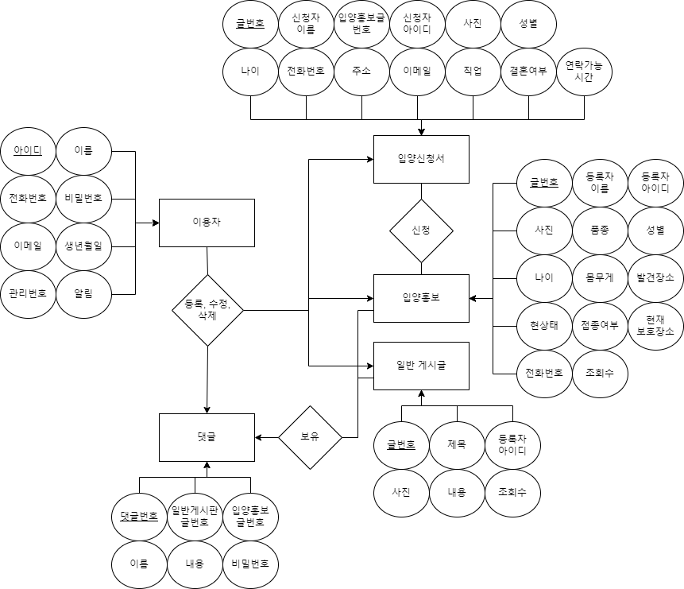
6. 데이터베이스 설계

Slide 15
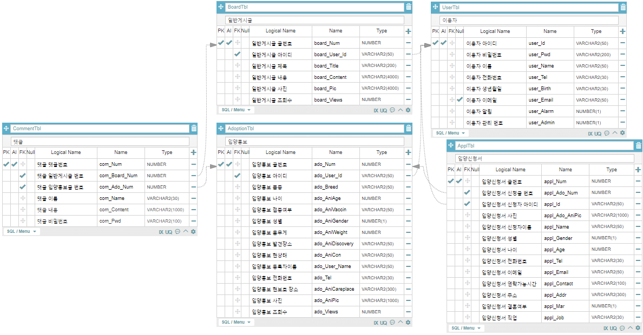
6. 데이터베이스 설계

Slide 16
6. 테이터베이스 설계 - 테이블명세서
테이블명 | UserTbl |  | Table정의서 | 작성일 | 2023-01-03
SYSTEM | 유기동물 입양사이트 |  |  | 작성자 | 김지우,박진호,최대영
테이블 설명 |  | 사이트를 이용하는 이용자에 대한 테이블
NO | Attribute | DataType | NN | Key | Default | Description
1 | user_Id | VARCHAR2(50) | Y | PK |  | 이용자 아이디
2 | user_Pwd | VARCHAR2(200) | Y |  |  | 이용자 비밀번호
3 | user_Name | VARCHAR2(50) | Y |  |  | 이용자 이름
4 | user_Tel | VARCHAR2(30) | Y | UNIQUE |  | 이용자 전화번호
5 | user_Birth | VARCHAR2(30) | Y |  |  | 이용자 생년월일
6 | user_Email | VARCHAR2(50) |  |  |  | 이용자 이메일
7 | user_Alarm | NUMBER(1) | Y |  | 0(알림) | 이용자 알림
8 | user_Admin | NUMBER(1) | Y |  | 0(이용자) | 이용자 관리 번호

Slide 17
6. 테이터베이스 설계 - 테이블명세서
테이블명 | AdoptionTbl |  | Table정의서 | 작성일 | 2023-01-03
SYSTEM | 유기동물 입양사이트 |  |  | 작성자 | 김지우,박진호,최대영
테이블 설명 |  | 사이트를 이용하는 이용자에 대한 테이블
NO | Attribute | DataType | NN | Key | Default | Description
1 | ado_Num | NUMBER | Y | PK |  | 입양 홍보 아이디
2 | ado_User_Id | VARCHAR2(50) | Y | FK |  | 이용자 비밀번호
3 | ado_Breed | VARCHAR2(50) | Y |  |  | 입양 홍보 품종
4 | ado_AniAge | NUMBER | Y |  |  | 입양홍보 나이
5 | ado_AniVaccin | VARCHAR2(50) | Y |  |  | 입양홍보 접종 여부
6 | ado_AniGender | NUMBER(1) | Y |  | 0(수컷) | 입양홍보 성별
7 | ado_AniWeight | NUMBER | Y |  |  | 입양홍보 몸무게
8 | ado_AniDiscovery | VARCHAR2(50) | Y |  |  | 입양홍보 발견장소
9 | ado_AniCon | VARCHAR2(50) | Y |  |  | 입양홍보 현상태
10 | ado_User_Name | VARCHAR2(50) | Y |  |  | 입양홍보 등록자이름
11 | ado_Tel | VARCHAR2(30) | Y |  |  | 입양홍보 전화번호
12 | ado_AniCareplace | VARCHAR2(300) | Y |  |  | 입양홍보 현보호장소
13 | ado_AniPic | VARCHAR2(1000) | Y |  |  | 입양홍보 사진
14 | ado_Views | NUMBER | Y |  |  | 입양홍보 조회수

Slide 18
6. 테이터베이스 설계 - 테이블명세서
테이블명 | ApplTbl |  | Table정의서 | 작성일 | 2023-01-03
SYSTEM | 유기동물 입양사이트 |  |  | 작성자 | 김지우,박진호,최대영
테이블 설명 |  | 입양홍보 게시판의 유기동물 입양을 희망하는 입양 신청서 테이블
NO | Attribute | DataType | NN | Key | Default | Description
1 | appl_Num | NUMBER | Y | PK |  | 입양신청서 글번호
2 | appl_Ado_Num | NUMBER | Y | FK |  | 입양신청서 신청글 번호
3 | appl_Id | VARCHAR2(50) | Y | FK |  | 입양신청서 신청자 아이디
4 | appl_Ado_AniPic | VARCHAR2(1000) | Y |  |  | 입양신청서 사진
5 | appl_Name | VARCHAR2(50) | Y |  |  | 입양신청서 신청자 이름
6 | appl_Gender | NUMBER(1) | Y |  | 0(남성) | 입양신청서 성별
7 | appl_Age | NUMBER | Y |  |  | 입양신청서 나이
8 | appl_Tel | VARCHAR2(30) | Y |  |  | 입양신청서 전화번호
9 | appl_Email | VARCHAR2(50) | Y |  |  | 입양신청서 이메일
10 | appl_Contact | VARCHAR2(100) | Y |  |  | 입양신청서 연락가능시간
11 | appl_Addr | VARCHAR2(300) | Y |  |  | 입양신청서 주소
12 | appl_Mar | NUMBER(1) | Y |  | 0(미혼) | 입양신청서 결혼여부
13 | appl_Job | VARCHAR2(30) | Y |  |  | 입양신청서 직업

Slide 19
6. 테이터베이스 설계 - 테이블명세서
테이블명 | BoardTbl |  | Table정의서 | 작성일 | 2023-01-03
SYSTEM | 유기동물 입양사이트 |  |  | 작성자 | 김지우,박진호,최대영
테이블 설명 |  | 자유게시판,정보공유게시판,후기게시판의 정보가 담긴 테이블
NO | Attribute | DataType | NN | Key | Default | Description
1 | board_Num | NUMBER | Y | PK |  | 일반게시글 글번호
2 | board_User_Id | VARCHAR2(50) | Y | FK |  | 일반게시글 유저아이디
3 | board_Title | VARCHAR2(200) | Y |  |  | 일반게시글 제목
4 | board_Content | VARCHAR2(4000) | Y |  |  | 일반게시글 내용
5 | board_Pic | VARCHAR2(4000) |  |  |  | 일반게시글 사진
6 | board_Views | NUMBER | Y |  |  | 일반게시글 조회수
테이블명 | CommentTbl |  | Table정의서 | 작성일 | 2023-01-03
SYSTEM | 유기동물 입양사이트 |  |  | 작성자 | 김지우,박진호,최대영
테이블 설명 |  | 댓글 정보가 담긴 테이블
NO | Attribute | DataType | NN | Key | Default | Description
1 | com_Num | NUMBER | Y | PK |  | 댓글 댓글번호
2 | com_Board_Num | NUMBER | Y | FK | 0 | 댓글 게시글 번호
3 | com_Ado_Num | NUMBER | Y | FK | 0 | 댓글 입양홍보글 번호
4 | com_Name | VARCHAR2(30) | Y |  |  | 댓글 이름
5 | com_Content | VARCHAR2(1000) | Y |  |  | 댓글 내용
6 | com_Pwd | VARCHAR2(100) | Y |  |  | 댓글 비밀번호

Slide 20
7. 시연

Slide 21
8. 추후 개발 방향
좋아요 & 인기글 시스템
각 게시판별 관리자 공지사항
관리자
추천을 통한 이미지의 갤러리 기능
신고버튼을 통한 관리자 알람기능
한눈에
기능
업데이트
메인 후기글 패널
작성자만 확인가능한 비밀댓글
디자인
입양홍보게시글 사진의
슬라이드 기능
게시판 검색 기능
카카오톡 & 네이버 연동 회원가입
부적절한 단어의 필터링
편의성
지도API를 통한 위치 확인
회원가입시 휴대폰&이메일인증

Slide 22
사지마세요, 입양하세요. THANKYOU

